Slide 1
Грибы, их строение
Биология, 7 класс
900igr.net

Slide 2
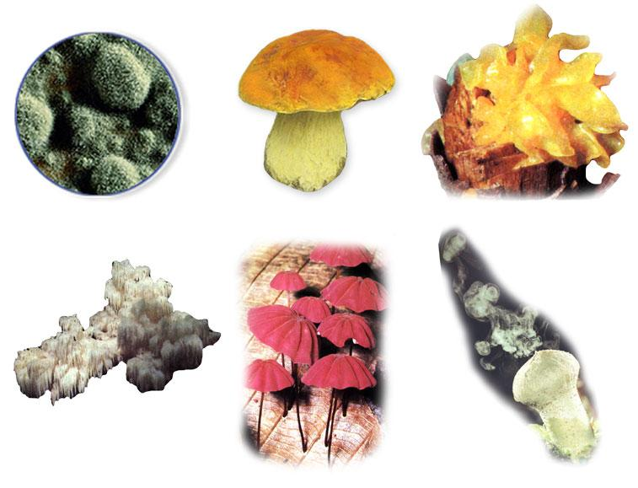
Разнообразие грибов

Slide 3
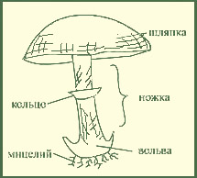
Строение шляпочного гриба

Slide 4
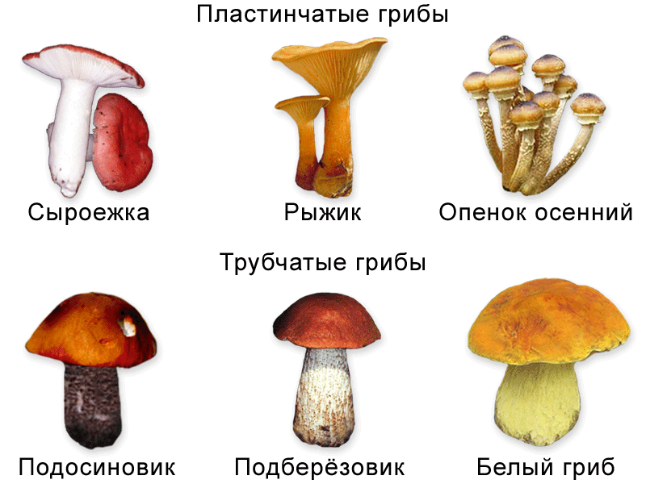
Виды шляпочных грибов
Трубчатые грибы
Пластинчатые грибы

Slide 5
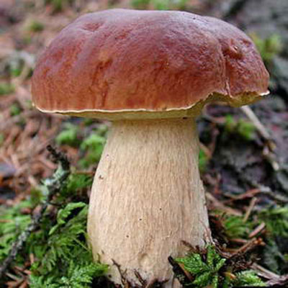
Размножение шляпочных грибов
Размножаются шляпочные грибы с помощью спор.

Slide 6
Вопросы для повторения
Расскажите, из чего состоит шляпочный гриб.
Как размножаются грибы?
Во взаимоотношениях гриба и дерева что выгодно грибу, а что дереву, на корнях которого гриб растет?
Нарисуйте в тетради 2-3 гриба. Раскрасьте их цветными карандашами.

